Slide 1
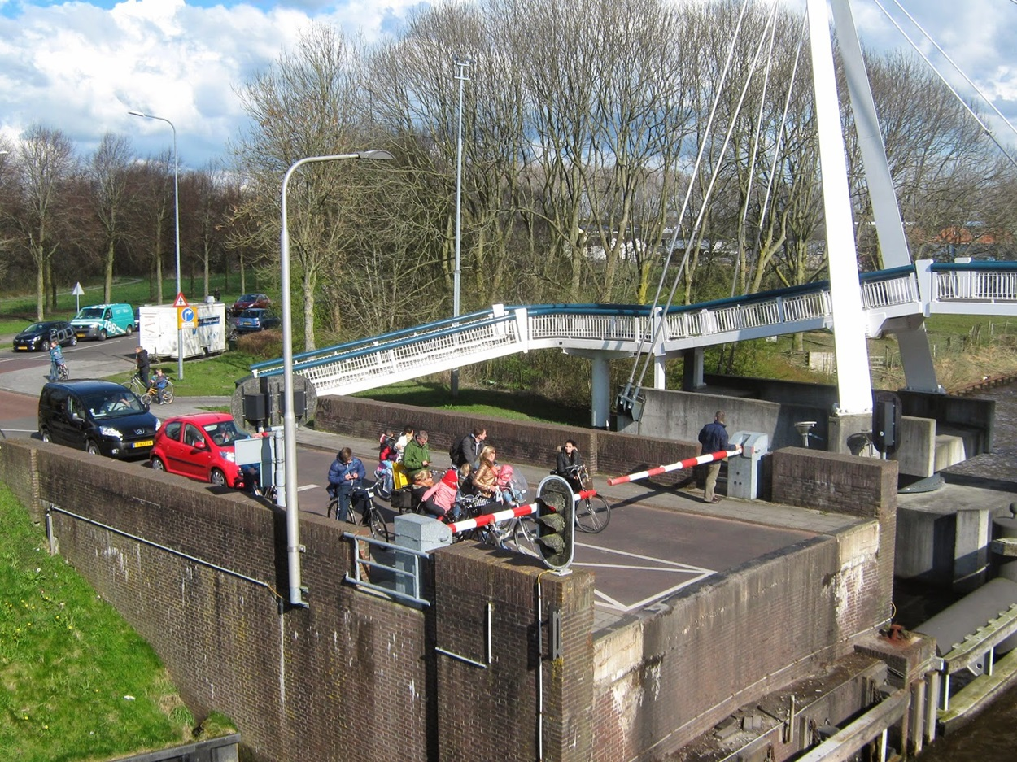
.
Notes:
1

Slide 2
Notes:
2

Slide 3
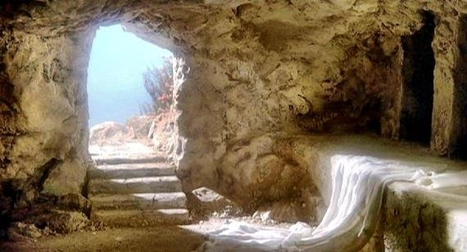
Notes:
3

Slide 4
Notes:
4

Slide 5
Notes:
5

Slide 6
Notes:
6

Slide 7
Notes:
7

